Slide 1
あなたの手を差し伸べて コードレビュー
チームせかいじゅ
門馬 翔

Slide 2
今日の流れ
チームでの開発
現在の制作状況
チームで制作するということ
役割分担（暫定）
プログラム
前回の授業から学んだこと
改善点・もっとスマートなプログラムに！

Slide 3
チームでの開発

Slide 4
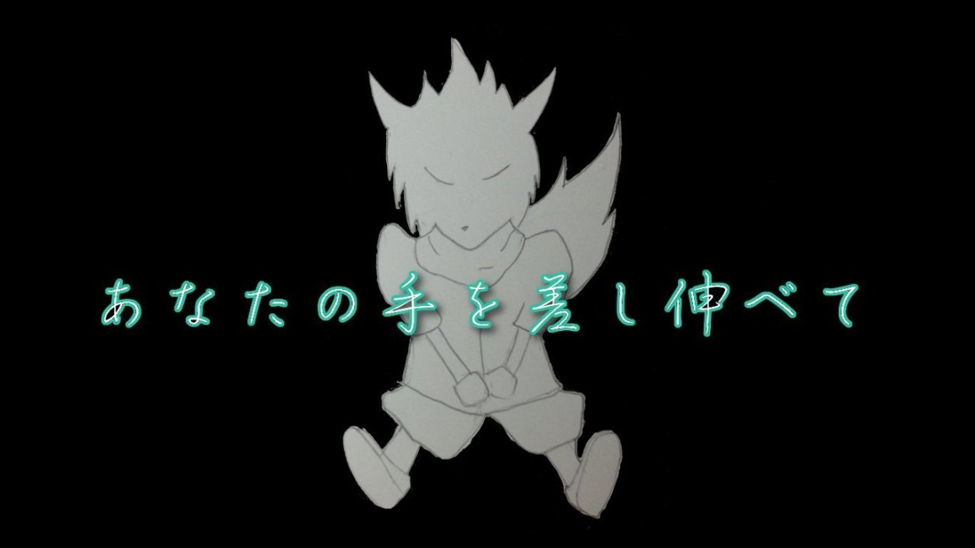
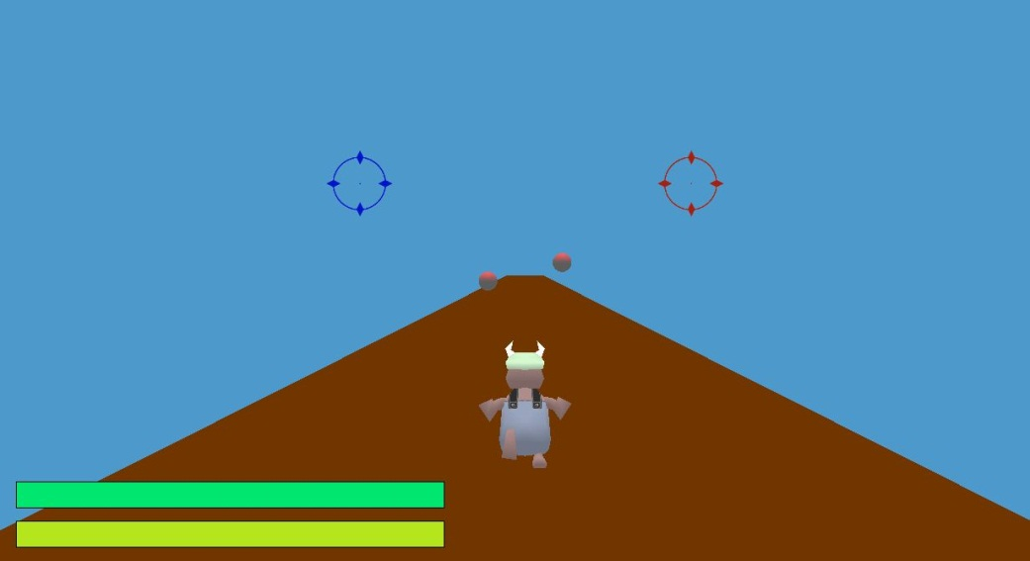
現在の開発状況
順調にα版が開発されている状況です。
現在はアクションのバリエーションやステージについて試行錯誤している状況です。

Slide 5
チームで制作するということ
個人的な話になりますが
僕はチームでプログラミングするのは初めて

Slide 6
役割分担（暫定）
ゲームエンジン・プレイヤーキャラクターのアクション
大塚 義弥
敵キャラクター
辻 圭佑
エフェクト・その他
門馬 翔

Slide 7
プログラム

Slide 8
前回の授業から学んだこと
前回の大圖先生のスライド

Slide 9
もっとスマートなプログラムに！
今まで作っていたプログラムをいくつか書き直してみた
するといきなり変化が！
メモリ使用量が減少。結果、動作が若干軽くなった

Slide 10
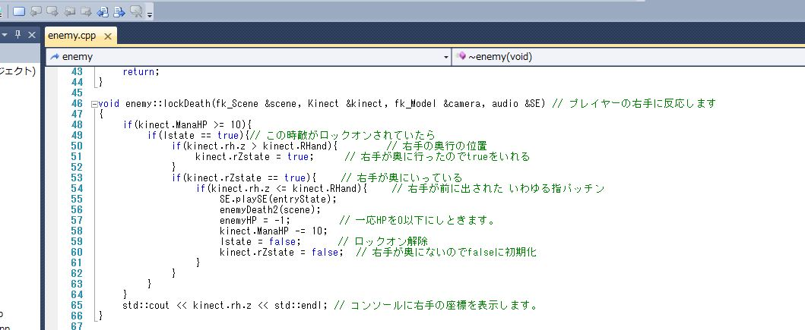
書き直してみたところの例①
敵を倒すための関数
Before

Slide 11
書き直してみたところの例①
After
こんなにスッキリ！

Slide 12
書き直してみたところの例②
例①は長すぎた関数を短くしただけ
②はほかに応用できそうな関数をクラス化した

Slide 13
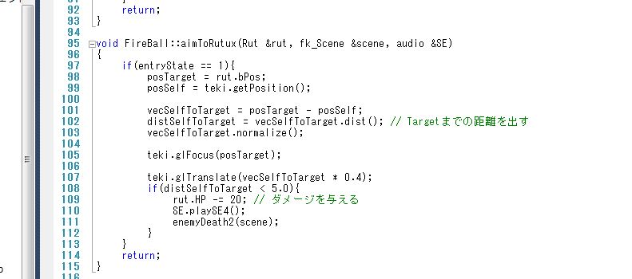
書き直してみたところの例②
Before

Slide 14
書き直してみたところの例②
After
こんなにスッキリ！

Slide 15
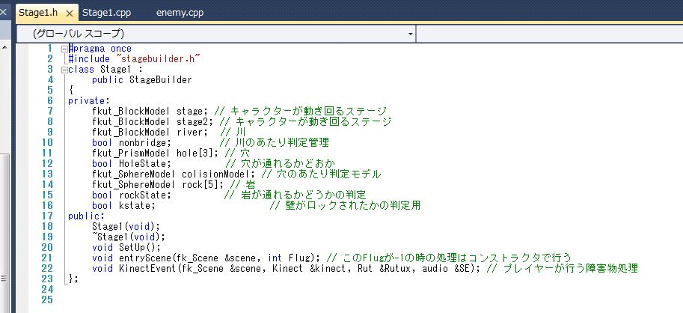
書き直してみたところの例③
Before

Slide 16
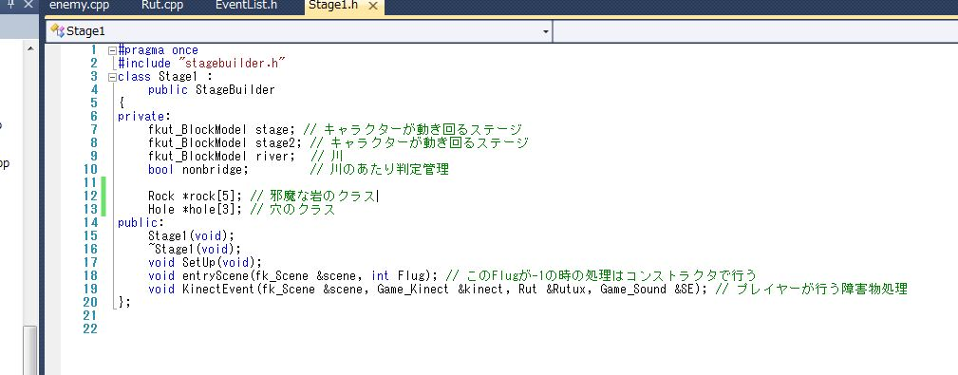
書き直してみたところの例③
After
どんどん使いまわそう！

Slide 17
おしまい
ご清聴ありがとうございました。

